Slide 1
اهلا و سهلا السلام عليكم

Slide 2
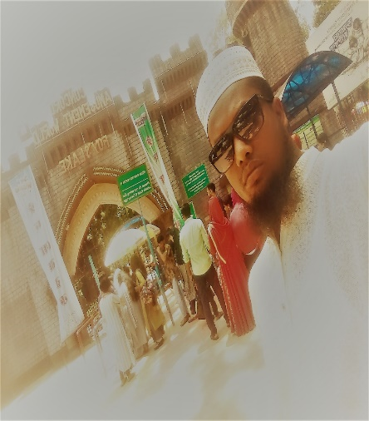
تعريف
الغة العربية الاتصالية
الورقة الاولى
الصف الثامن
الوحدة الثامنه
العنوان: الكعبة المشرفة
مدة الحصة : اربعون دقيقة .
محمد شهراب حسين
المحاضر في قسم اللغة العربيه
كامتا فاضل مدرسه
فريدغنج،صاندبور
جوال 018154477

Slide 4
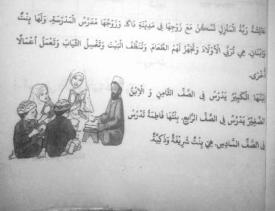
الافعال

Slide 5
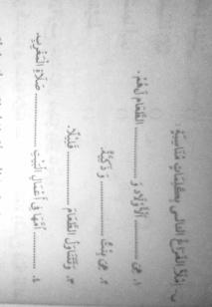

Slide 6
اذكر جمعا من المفرد
جمعا
المفرد
منزل
زوج
مدينة
بنت
صف
الجواب
منازل،
ازواج،
مدن،
بنات،
صفوف

Slide 7
مفردا من الجمع اذكر
الجمغ
المفرد
الجواب
ولد
ثوب
عمل
اولاد ثياب
اعمال

Slide 8
هات مرادف الكلمات الاتية
الجواب
المرادفة
الكلمات مذكورة
معلم
ذهينة
تيعش
تطهر
بيت
مدرس
ذكية
تسكن
تنظف
منزل

Slide 9
هات متضادة الكلمات الاتية
الكلمات
المتضادة
ابن
مدرسة اب
زوجة
قرية
بنت
مدرس
ام
زوج
مدينة
الجواب

Slide 10
استخرج الافعال من النص وعين نوعها من حيث البحث
النوع
الافعال
المضارع المثبت المعروف
تسكن
تربى
تجهز
تغسل
تعمل
يدرس
تدرس
ترجع
المضارع المثبت المعروف
المضارع المثبت المعروف
المضارع المثبت المعروف
المضارع المثبت المعروف
المضارع المثبت المعروف
المضارع المثبت المعروف
المضارع المثبت المعروف

Slide 11
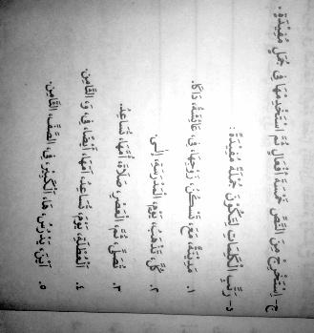
الوا جب المنز لى

Slide 12
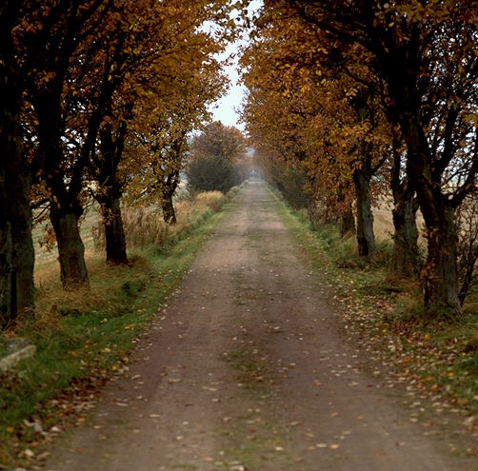
شكرا لكم - مع السلا مة

